Slide 1
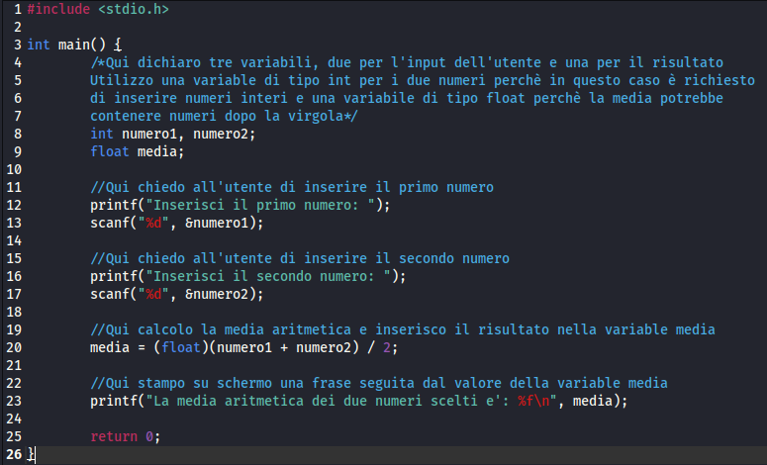

In questo programma ho preso due variabili come input dall’utente, le ho sommate fra loro e divise per ottenere la media aritmetica. Quindi ho restituito il risultato come output.

